Slide 1
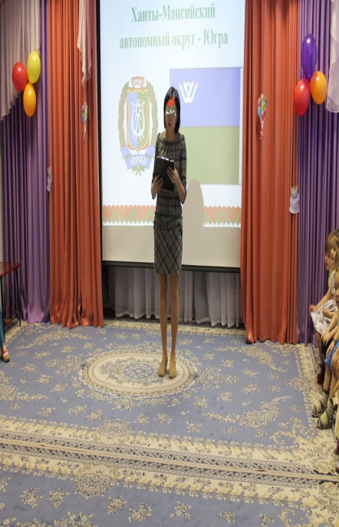
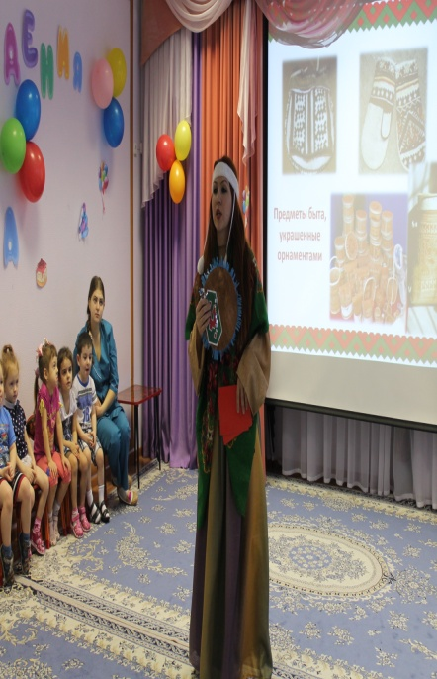
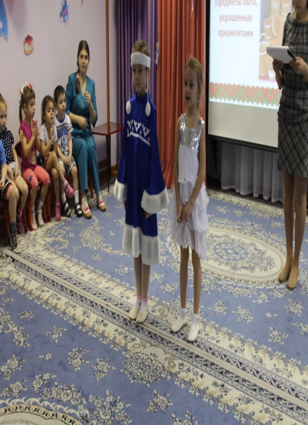
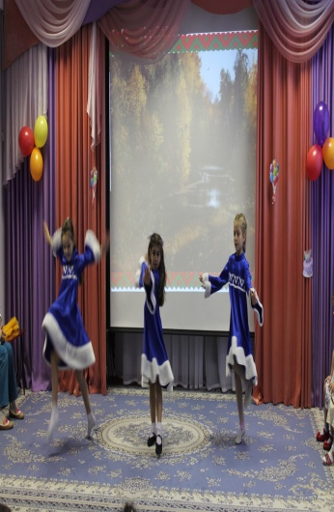
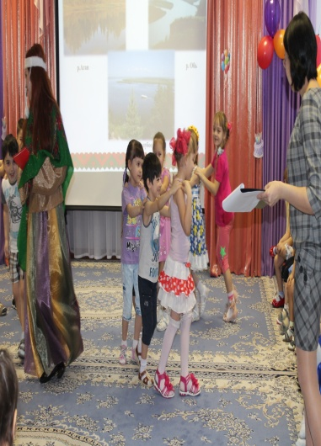
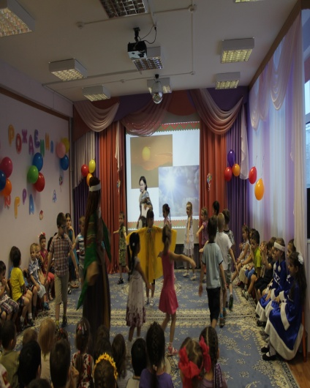
День рождения Югры
Дата мероприятия: 10.12.2014г
Провёл: воспитатель Ярмагомедова Д.С.
Гусейнова М.Э, Перминова О.И., Султанова Е.Б.
Цель: Воспитывать уважение к самобытной культуре коренных народов Ханты-Мансийского автономного округа – Югра (ХМАО). Краткое содержание :Ведущая встречает детей, рассказывает детям про праздник ,который мы отмечаем «День рождения Югры».Просмотр презентации «Югра».Дети рассказывают стихи.В гости к ним приходит хазяюшка тайги и рассказывает про легенды ХМАО,сопровождаемые призентацией,задаёт детям загадки.В конце девочки танцуют хантейский танец.

